Slide 1
全民督工
新北市政府經驗分享
103年8月20日

Slide 2

1
103上半年執行情形

Slide 3
102/103年8月中 案件量統計
102年平均案件數
77.7件
新北市8.3倍
103年系統統計期間:
103年1月1日~8月14日(通報案件限辦日期起迄日期)
資料來源:全民監督公共工程資訊系統

Slide 4
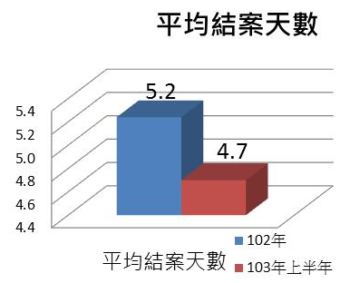
新北市上半年執行成效-1
平均結案天數縮短為90%

Slide 5
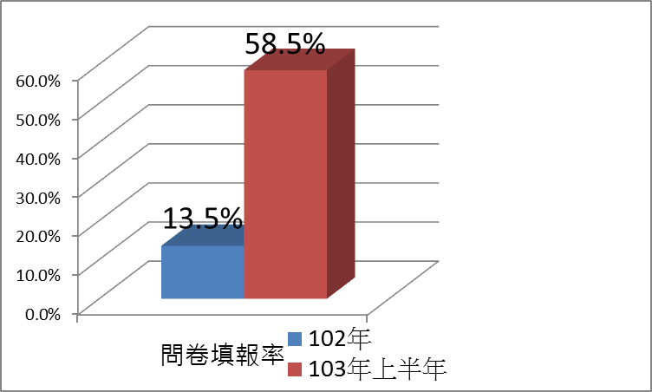
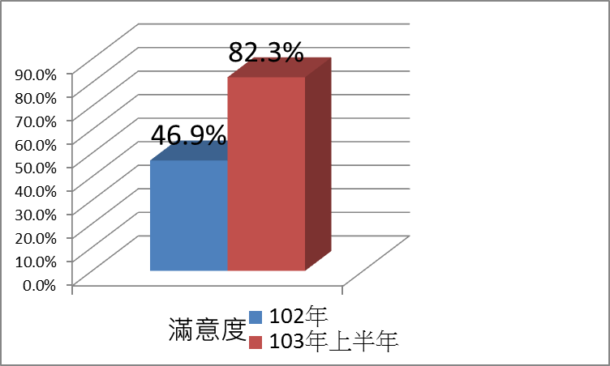
新北市上半年執行成效-2
問卷填報率提升45%
滿意度提升35.4%

Slide 6
2
既有管控機制

Slide 7
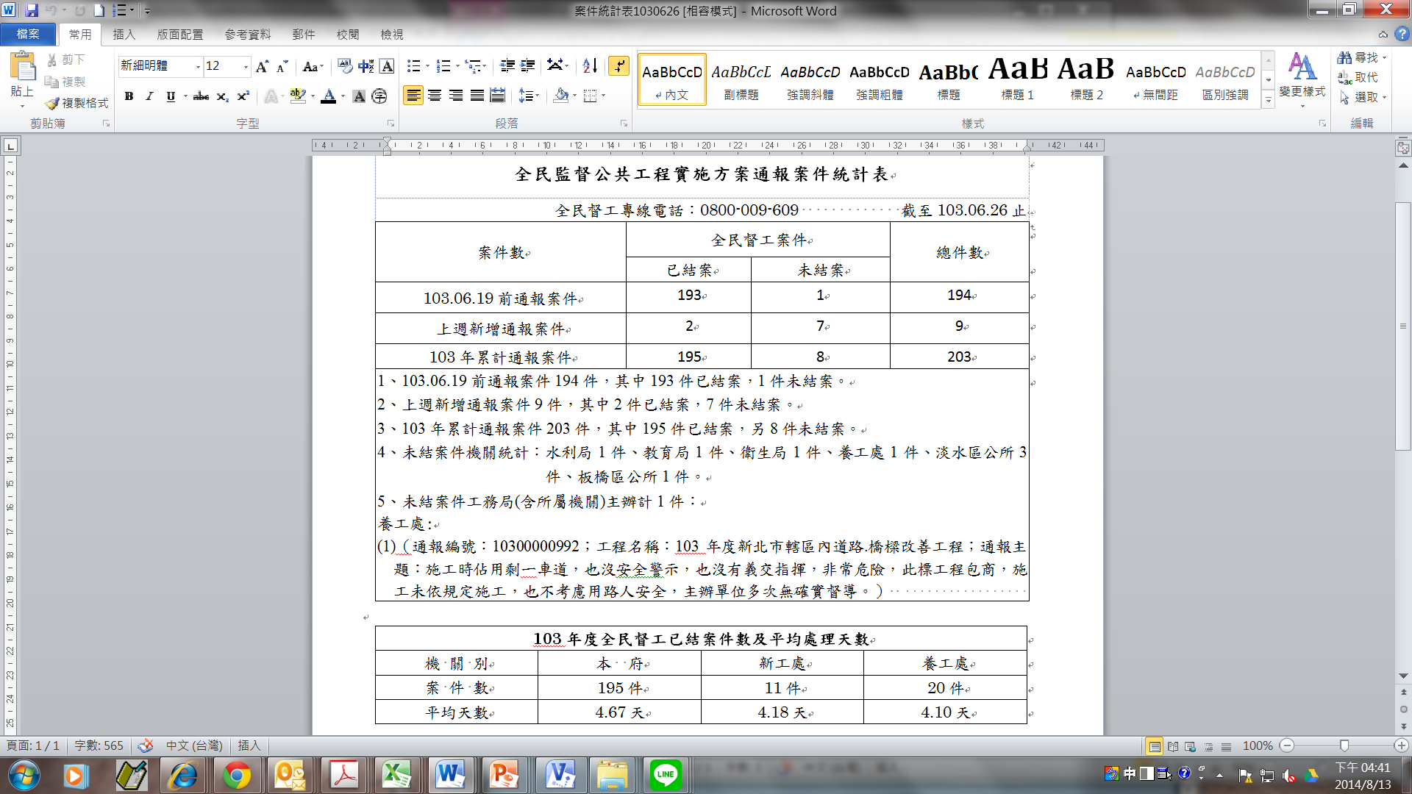
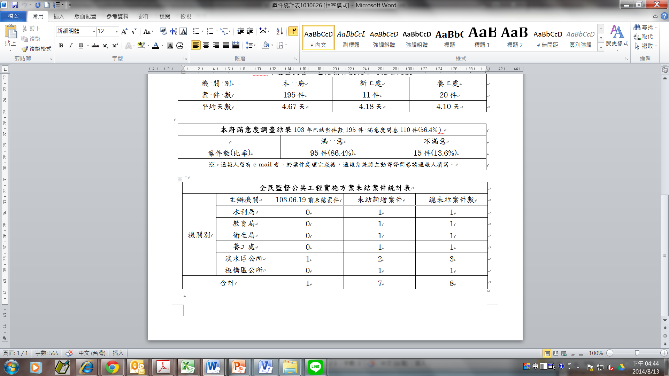
每週報告執行情形
局務會議提報
2
3
局務會議提報:
1.結案天數
2.滿意度
3.未結案件數
1

Slide 8
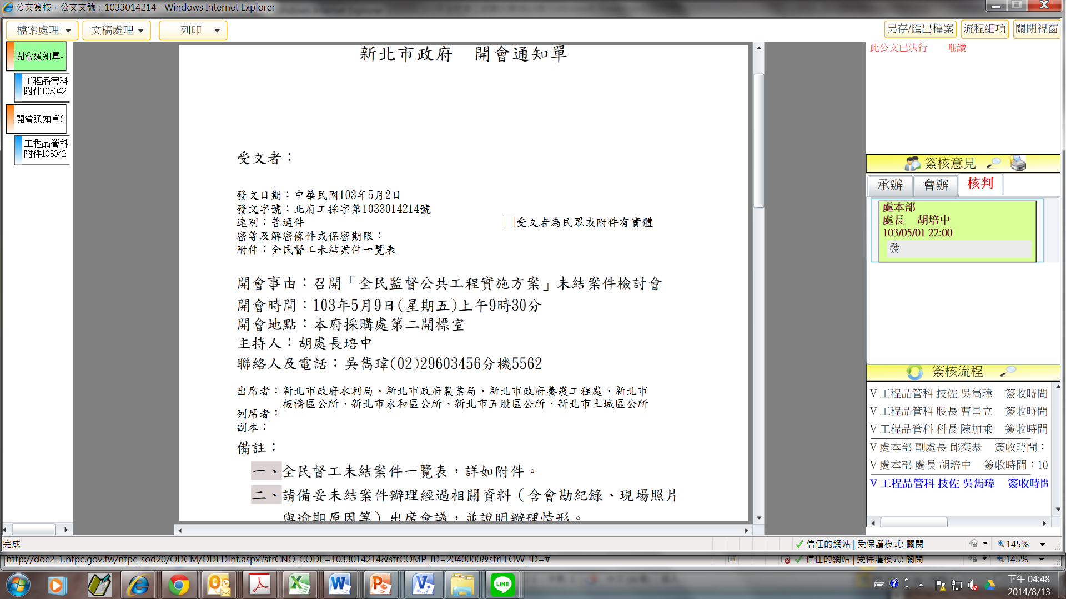
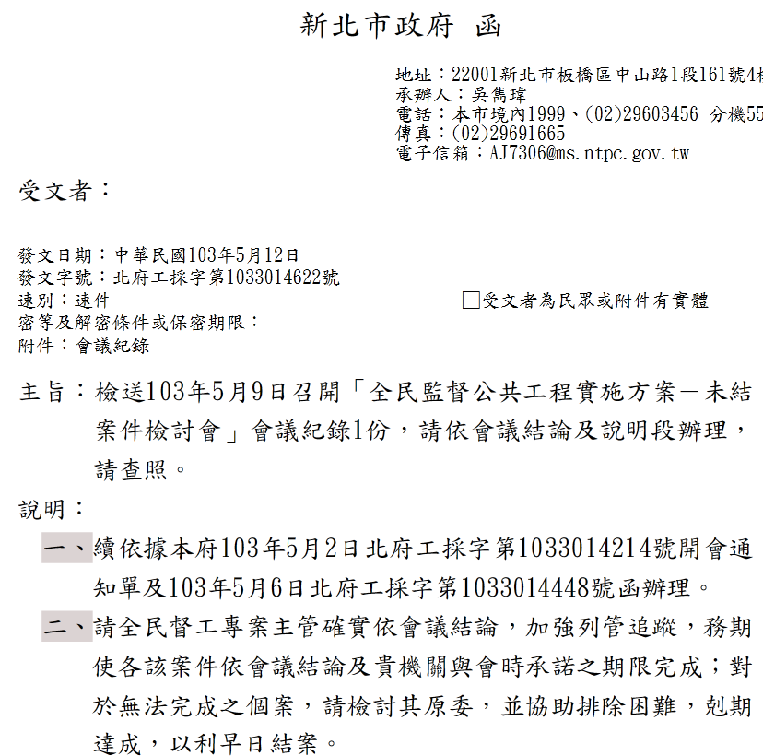
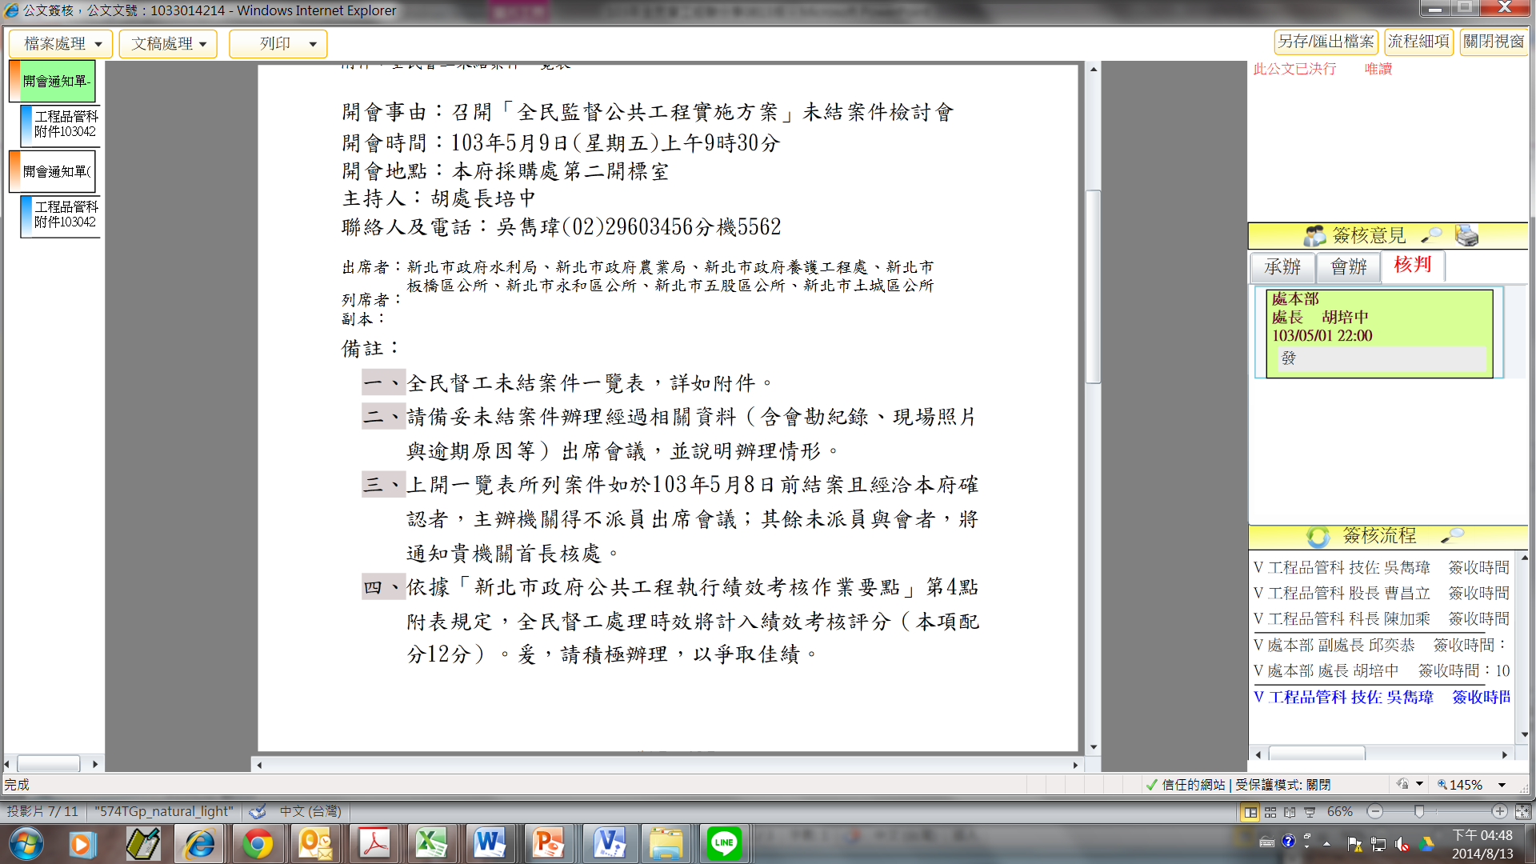
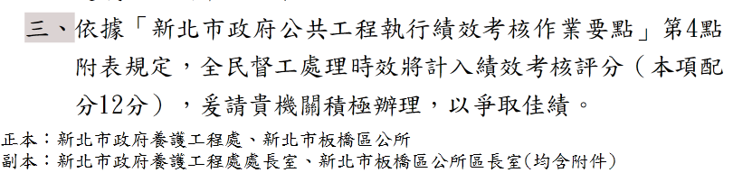
雙週檢討未結案件
未結案件檢討會議
主持人:採購處處長
副本抄送長官知悉

Slide 9
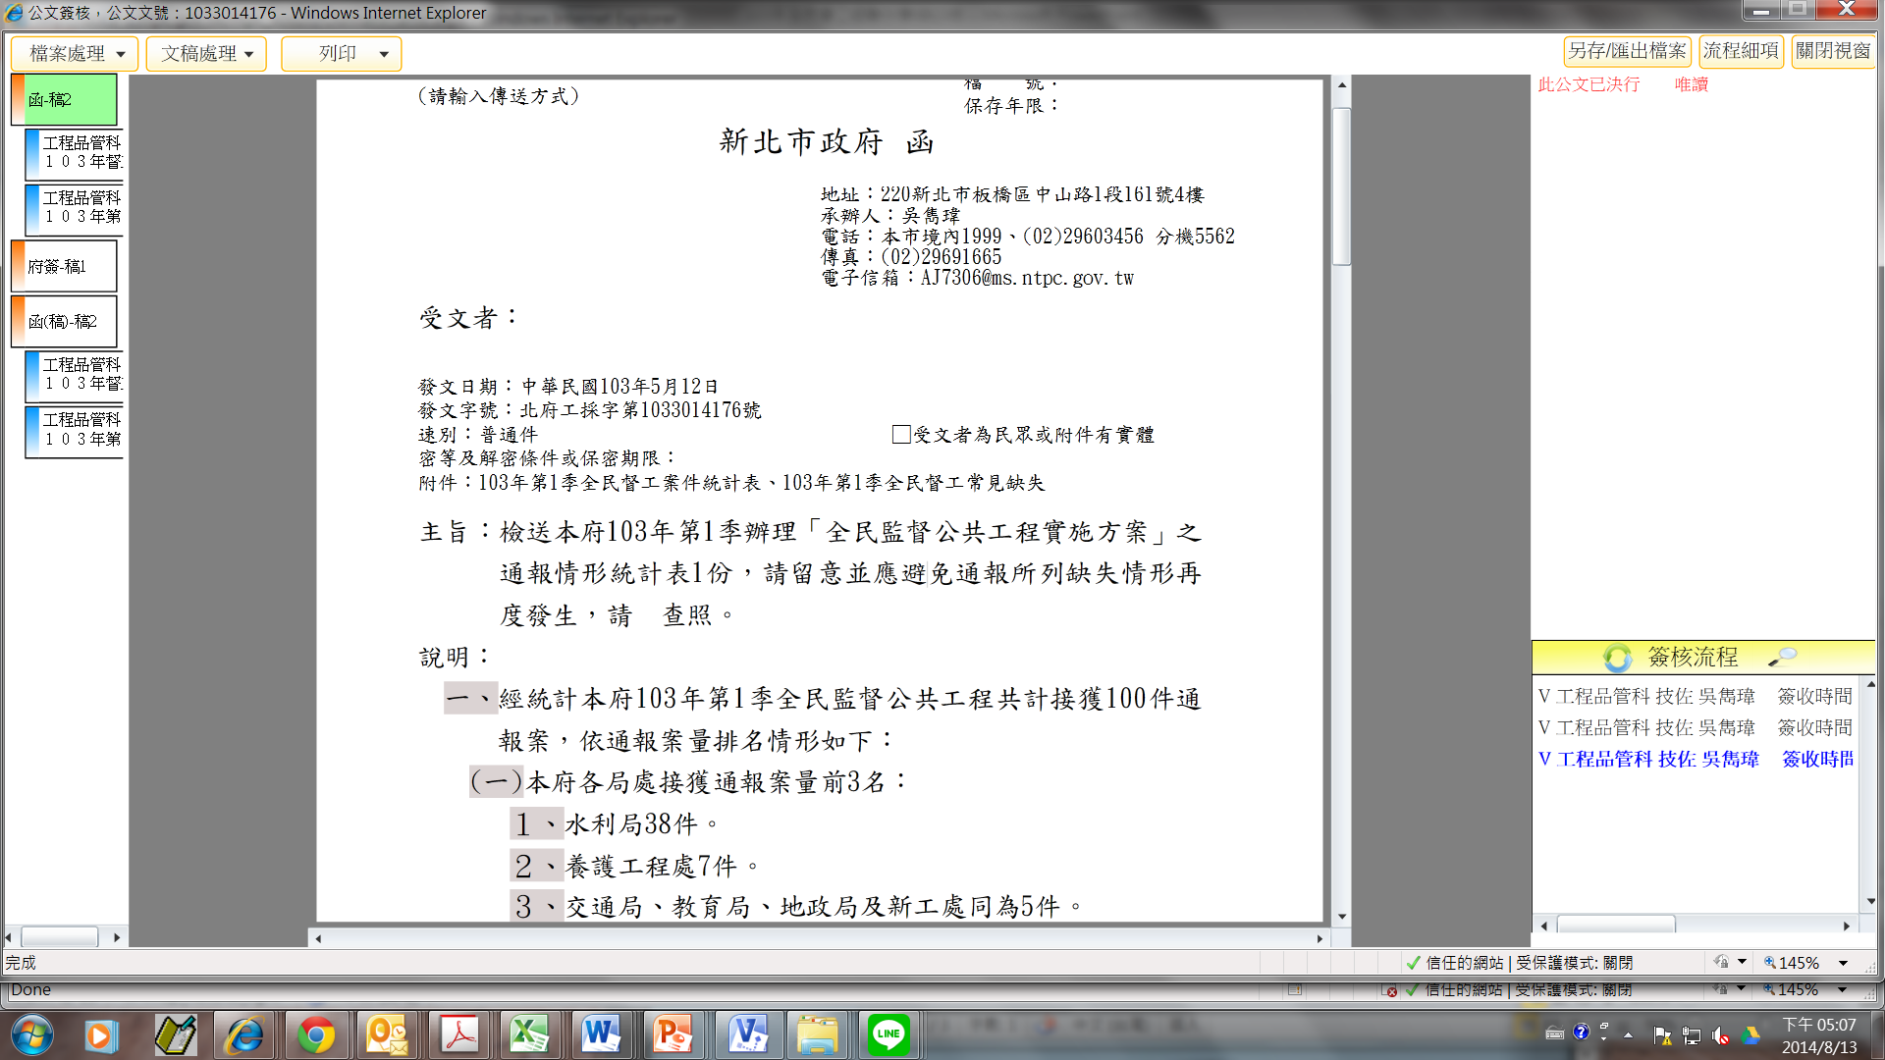
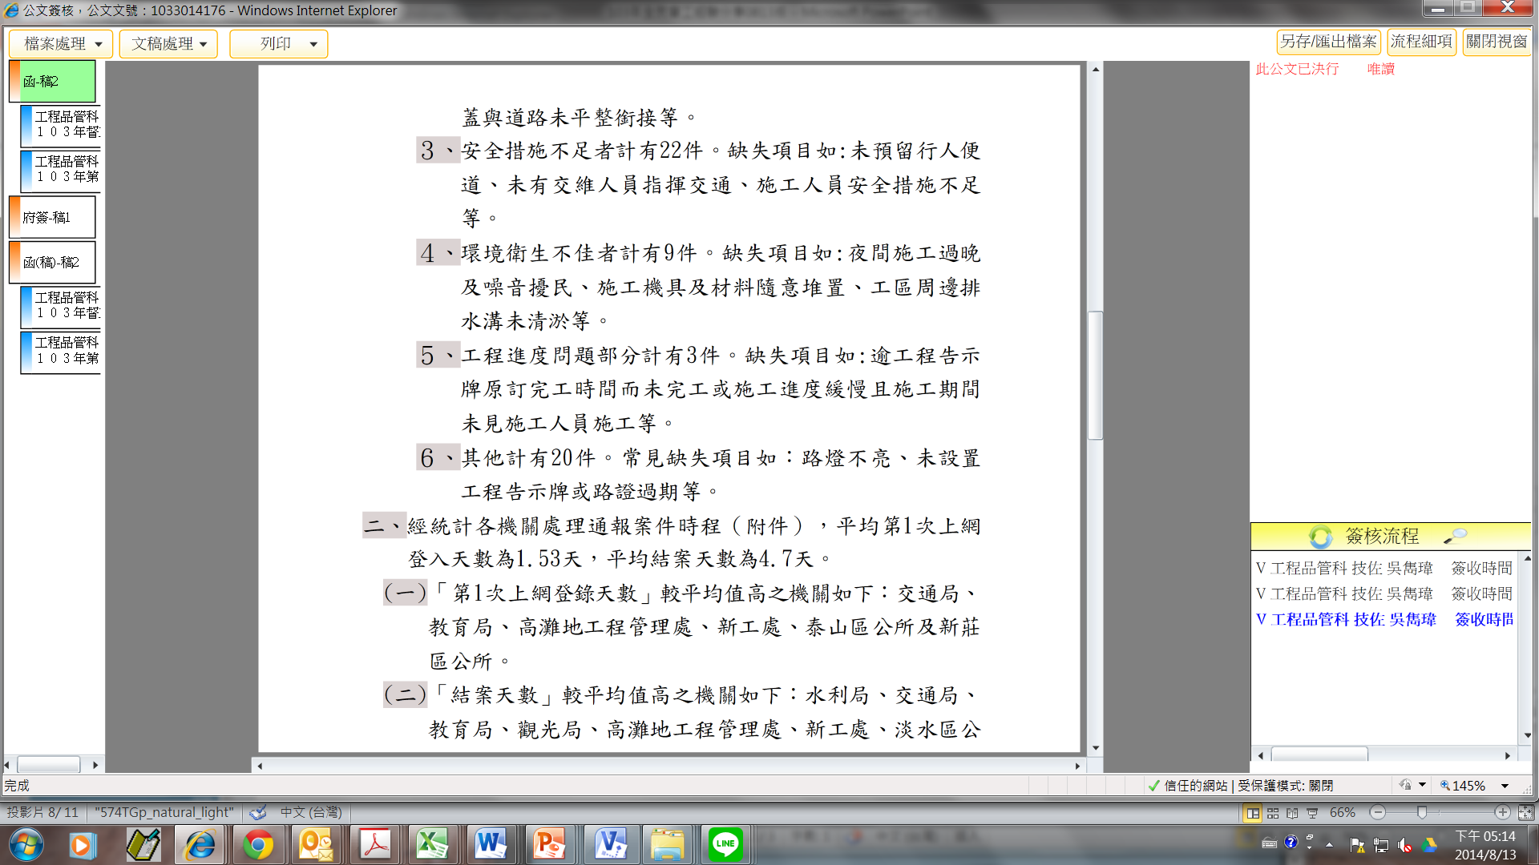
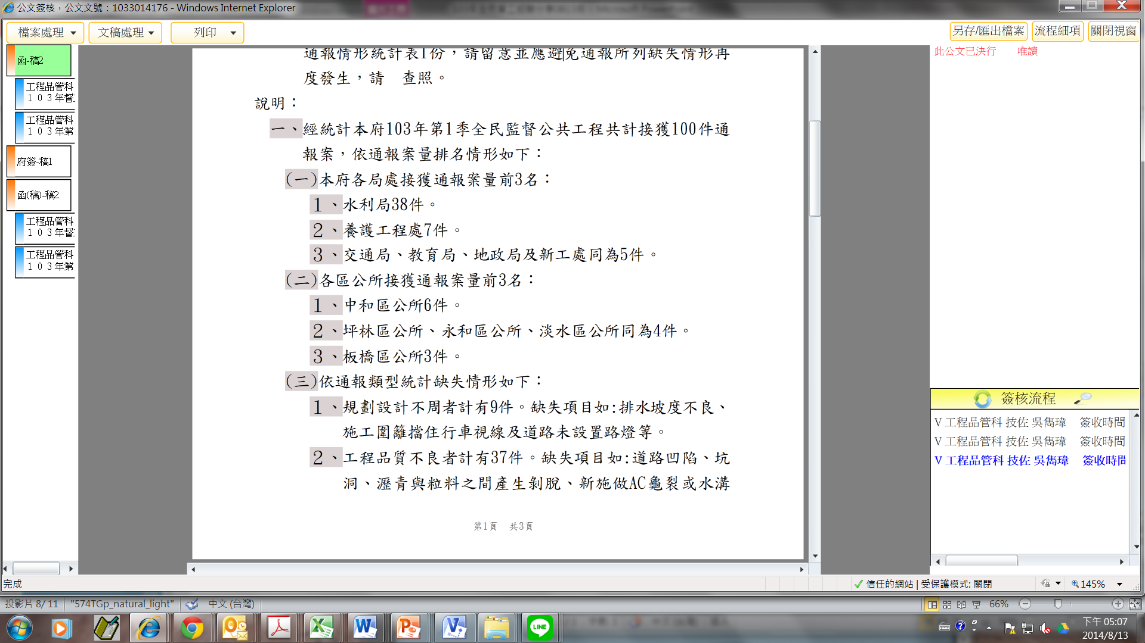
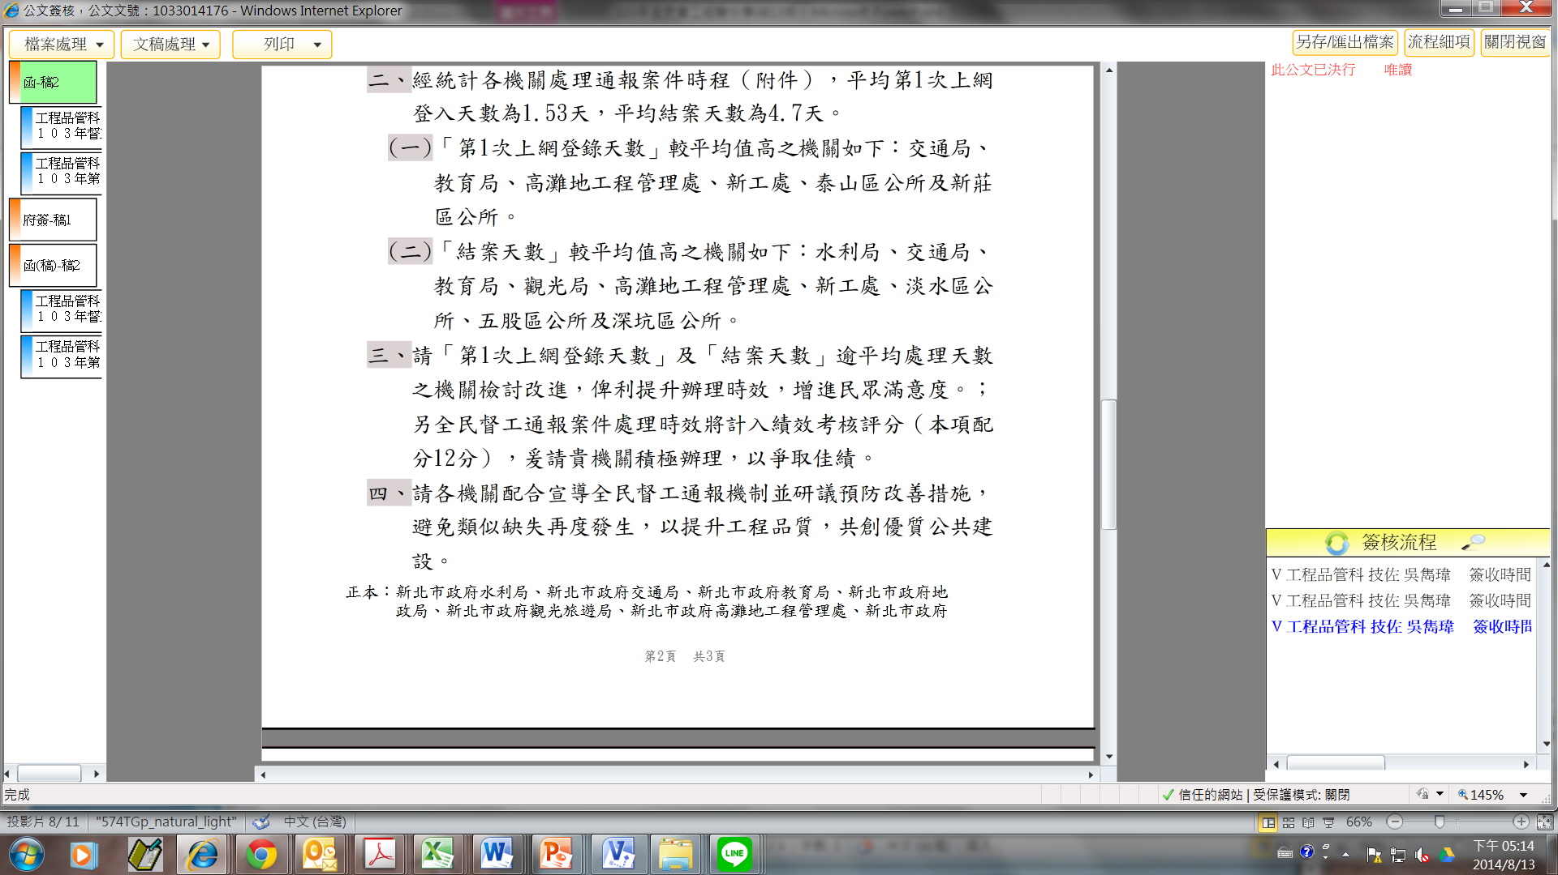
每季統計缺失回饋
每季常見缺失
檢討結案天數
回饋
機制
要求各機關配合全民督工運作機制，
並於後續工程中避免類似情形再次發生！

Slide 10
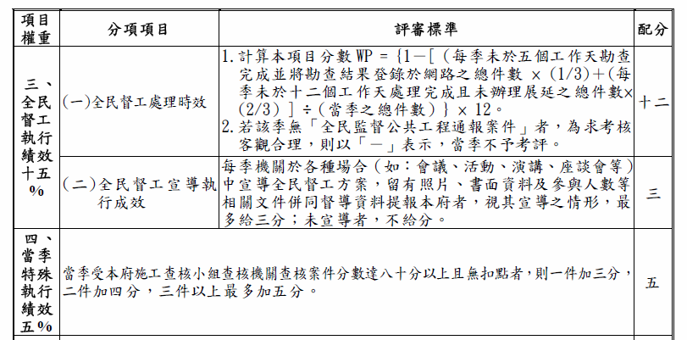
納入本府績效考核評比
每季辦理考評
於年度將績效考核結果於市政會議公布

Slide 11
3
103年精進措施

Slide 12
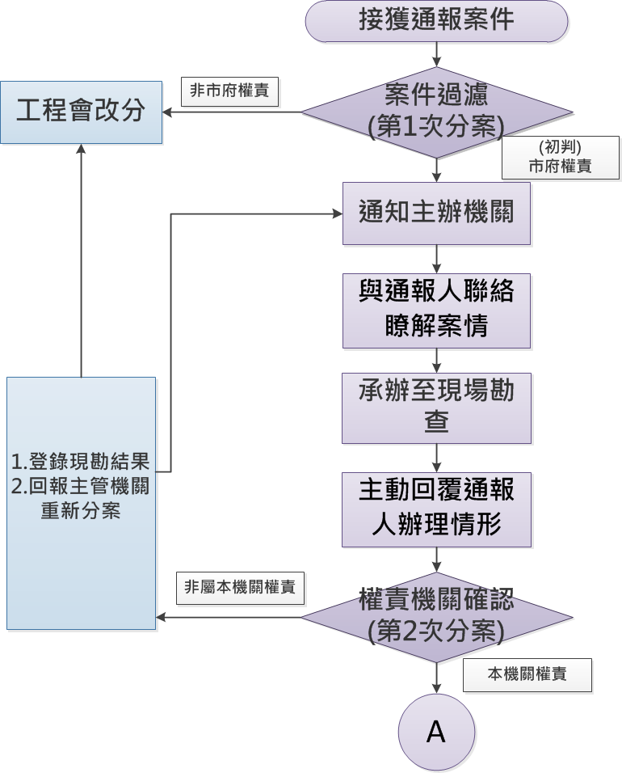
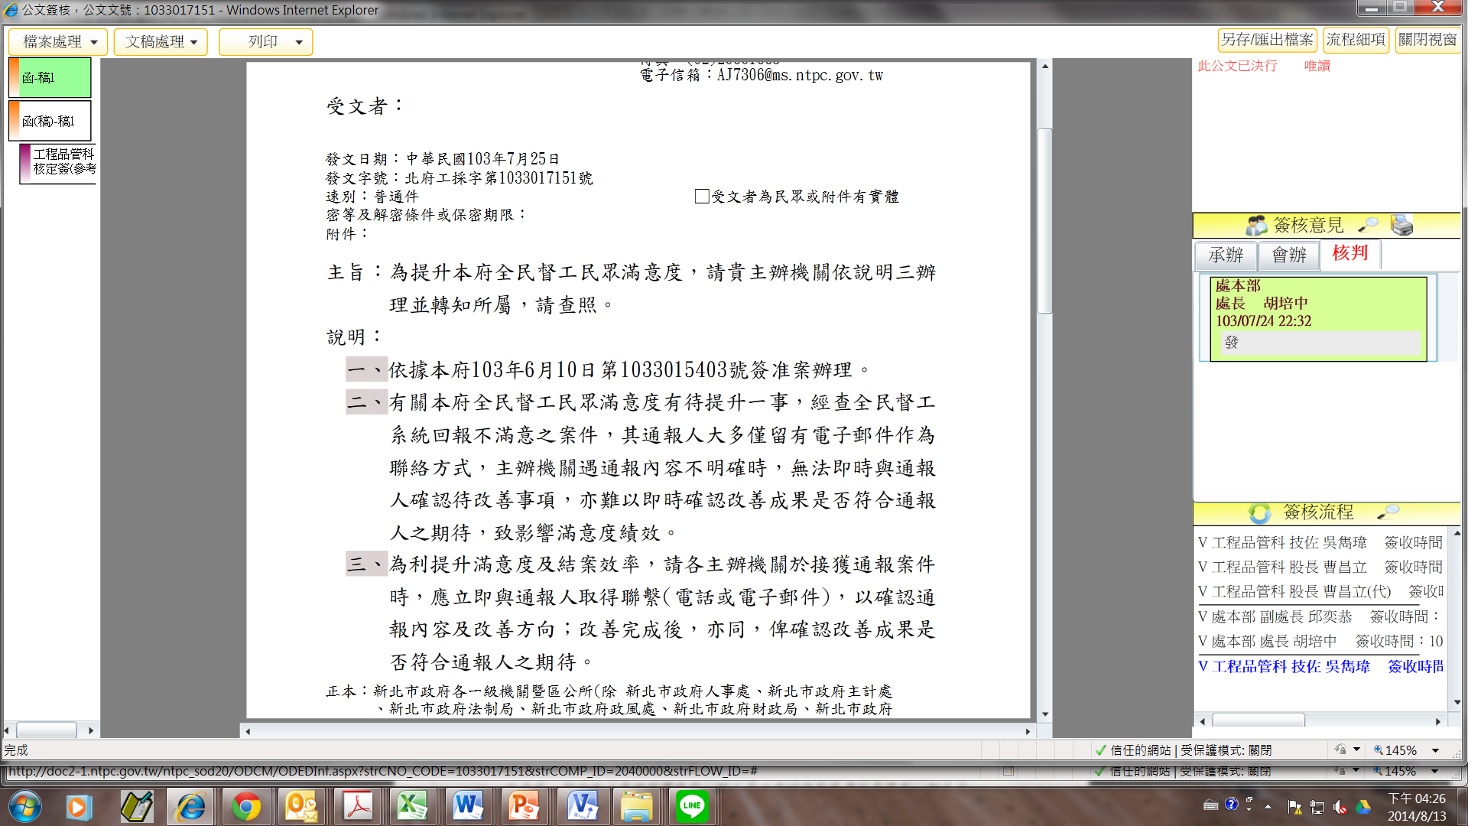
結案天數縮短策略
103年精進
平均結案天數縮短為90%
立即瞭解通報內容及改善方向
以爭取改善時效及通報人滿意度

Slide 13
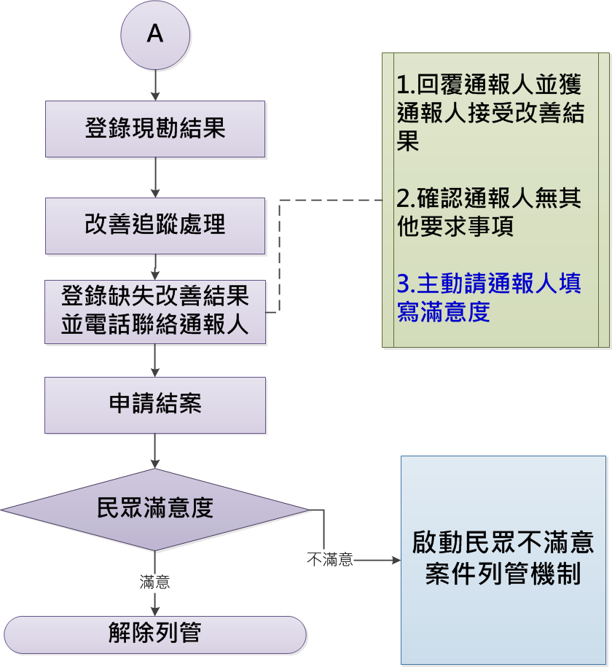
問卷填報率提升機制
103年精進
問卷填報率提升45%

Slide 14
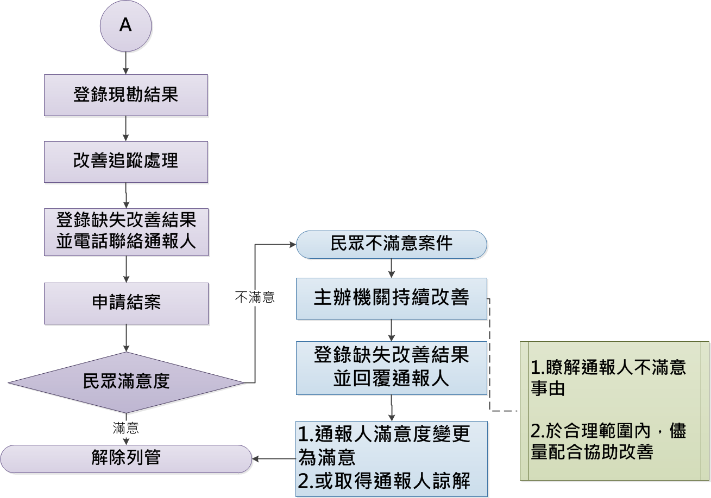
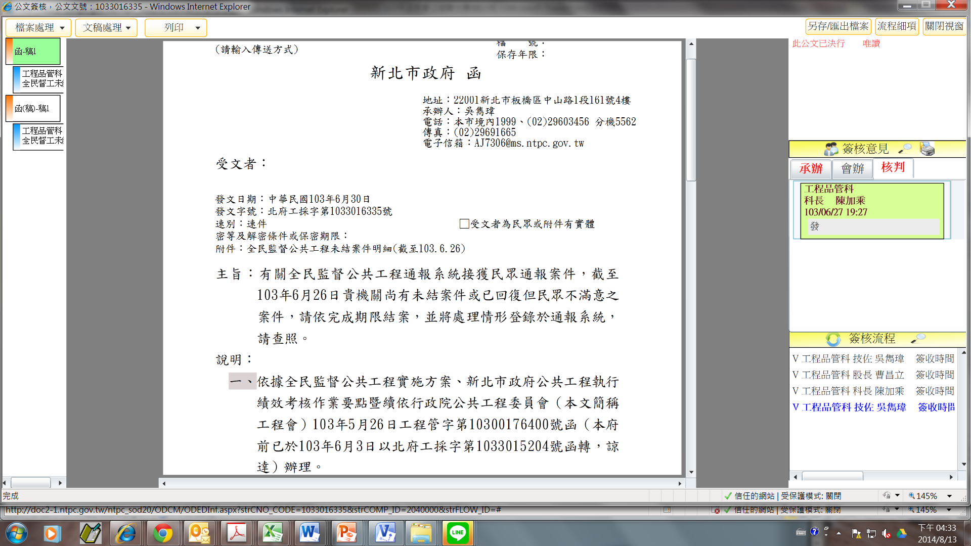
提昇滿意度機制
加強溝通
積極改善
提升
滿意度
加強內部控管
主動回覆
列管民眾不滿意案件，並發文催辦。
103年精進
滿意度提升35.4%

Slide 15
結語
重視
民意
以民眾觀感為第一考量 充分瞭解民眾需求
積極
處理
積極面對處理 加強橫向溝通 提昇辦理時效
強化
內控
加強內部控管 提高結案標準 精進結案品質
加強
回饋
不斷回饋檢討 擬訂改善措施 減少問題重犯
15

Slide 16
簡報完畢
敬請指教
新北市政府

